Slide 1
팝아트
팝 아트(영어: Pop art)는 1960년대 초엽에 뉴욕을 중심으로 출현한 미술의 한 장르이다. 릭턴스타인, 앤디워홀, 올덴버그 등이 그 대표적인 작가로 알려져 있다.^{[1]}
1950년대 중반에 영국에서 그리고 1950년대 말 미국에서 등장한 예술 사조이며, 당시 주류를 이루던 추상 표현주의에 반작용 또는 확장으로 등장했다는 의견도 있다.

Slide 2
팝아트
배경
1950년대 미국과 영국에서는 대량 생산과 대량 소비가 최고치에 이르게 되었다. 이와 더불어 사람들은 자연, 환경이 아니라 광고판, 대중매체와 친해지게 되었는데, 이를 착안해 추상주의에 식상함을 느낀 화가들이 TV나 잡지, 광고에 등장하는 이미지를 작품의 재료로 채택하였다.
발전
미국의 팝 아트는 도시의 정보문화가 만드는 대중적인 이미지를 대폭적으로 받아들여 미술을 대중적인 영역으로서 독자적으로 확대해 갔다. 더욱이 1960년 프랑스의 비평가인 피에르 레스타니에 의하여 결집된 누보 레알리슴(신레알리슴)도 제2의 자연으로 화해 버린 도회적인 현실에 대응한 파퓰러(popular) 아트를 추진하였다. 아상블라쥐(모아 합치기)와 정크 아트(廢品藝術)는 네오 다다이즘을 더한 이세 유파(流派)에 공통되는 기법이다.^{[1]}

Slide 3
특징
추상주의가 추상적이었다면 팝은 구상적이었다. 또한 ‘새로운’ 것을 추구하였다.
직접 관찰된 실제 그대로의 이미지가 아니라 인공적인 제 2의 이미지를 채택한다는 면에서, 어떻게든 가공과정을 거쳐야 한다.
대중문화에 대한 비판이나 도전보다는 대중문화를 그림의 소재이자 정보로서 이용하는 중립적 입장에 있다.
간결하고 명확하게 평면화된 색면과 원색을 사용하였다.
에로티시즘의 표현-도구화된 성과 상업화된 성을 표현하였다.
초기 영국 팝아티스트 : 에두아르도 파올로치, 리처드 해밀턴
네오 다다이스트 : 로버트 로젠버그, 재스퍼 존스
미국의 팝아티스트 : 앤디 워홀, 콘래드 리치, 로이 릭턴스타인(로이 리히텐슈타인), 클래스 올덴버그, 짐 다인, 제프 쿤스, 키스 해링
팝아트

Slide 4
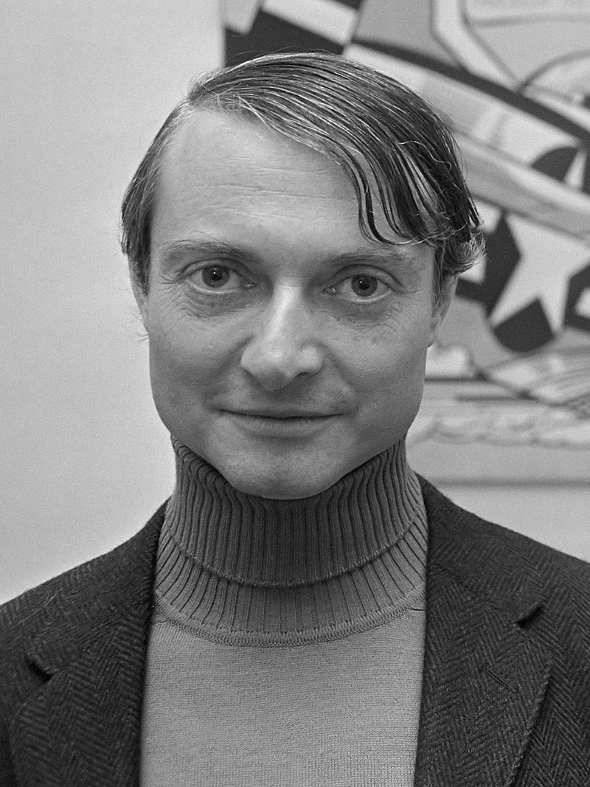
팝아트
로이 폭스 리히텐슈타인-로이릭턴
(영어: Roy Fox Lichtenstein)
1923년 10월 27일~1997년 9월 29일)은 미국의 대표적인 팝 아트 미술가이다. 만화의 장면을 캔버스로 옮긴 작품으로 유명하다. 앤디 워홀 등과 함께 팝 아트의 대표적인 화가로 신문 연재의 통속인 만화를 캔버스로 확대해 그린 작품군으로 유명하다. 만화가 가지는 단순하지만 강렬한 선, 단순화된 색채 등의 표현력을 유채로 표현했다. 덧붙여 말하자면 리히텐슈타인의 이름을 릭턴스타인 이라고 읽기도 한다. 그러나 이것은 그의 이름을 미국 영어식 발음으로 읽었을 때의 일이고, 독일어 발음상 그의 이름은 리히텐슈타인으로 읽는 것이 맞다.

Slide 5
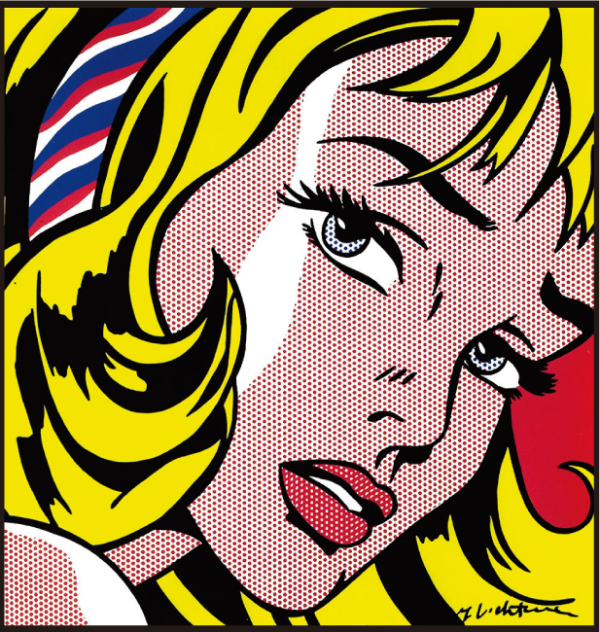
팝아트
로이 폭스 리히텐슈타인-로이릭턴
(Roy Fox Lichtenstein)
대중적(popular)’이라는 말에서 따온 팝아트는 최초의 팝아티스트로 알려진 리처드 해밀턴의 표현대로 ‘순간, 저가, 대량생산, 위트, 상업성’의 속성을 지닌다. 하지만 시간이 흐르면서 ‘영원, 고급, 유일성, 미학, 가치’로 그 의미가 변하고 있다. 1960년대 모더니즘 미술의 정수였던 팝아트는 반세기란 시간을 뛰어넘어 어느덧 최상위 미술로 인정받고 있다.
로이 릭턴스타인의 ‘헤어리본을 한 소녀’(1965)

Slide 6
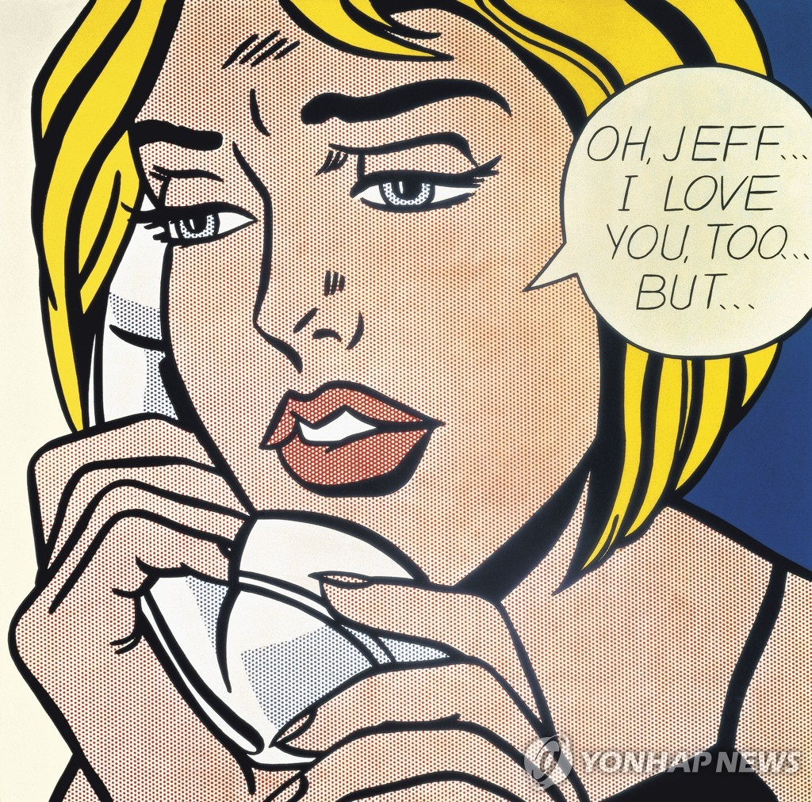
팝아트
로이 폭스 리히텐슈타인(Roy Fox Lichtenstein)
로이릭턴

Slide 7
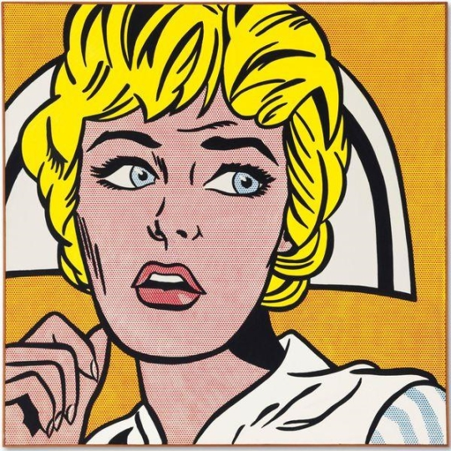
팝아트
로이 폭스 리히텐슈타인(Roy Fox Lichtenstein)
로이릭턴
미국 뉴욕 크리스티 특별경매에서 로이 리히텐슈타인의 ‘간호사’(Nurse)가 9530만 달러(약 1103억원)에 낙찰됐답니다. 리히텐슈타인 특유의 점묘가 돋보이는 이 작품은 그의 트레이드마크인 말풍선이나 대사가 없었음에도 팝아트 사상 최고가를 기록했다

Slide 8
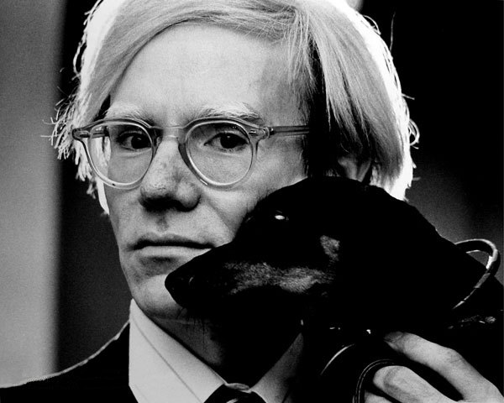
팝아트
앤디 워홀
(Andy Warhol, 1928년 8월 6일 - 1987년 2월 22일)
미국의 미술가이자, 출력물 제작자, 그리고 영화 제작자였다. 시각주의 예술 운동의 선구자로, 팝 아트로 잘 알려진 인물이다. 산업 일러스트로 성공적인 경력을 쌓은 후에 화가, 아방가르드 영화, 레코드 프로듀서, 작가로서 세계적으로 유명해졌다. 본명은 앤드루 워홀라 주니어(영어: Andrew Worhola Jr.)이다.
가장 높은 가격을 기록한 워홀의 그림은 1963년에 제작된 캔버스로 1억 달러에 거래된 《여덟 명의 엘비스》(Eight Elvises)라는 제목의 그림이다. 개인적으로 거래된 이 사실은 《이코노미스트》의 기사를 통해 알려졌다. 이코노미스트는 미술 시장의 주도자로서 워홀의 지위를 설명한 것이다.^{[1]} 1억 달러라는 가격은 잭슨 폴록, 파블로 피카소, 구스타프 클림트와윌렘 드 쿠닝만이 기록한 기준 가격이다.

Slide 9
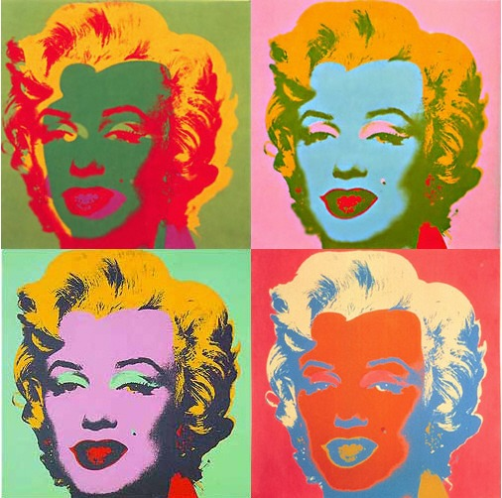
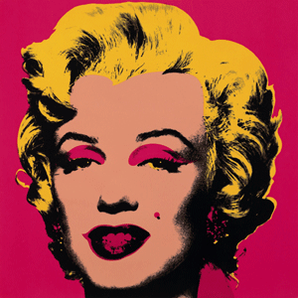
팝아트
앤디 워홀
앤디 워홀의 <마릴린>(1967)

Slide 10
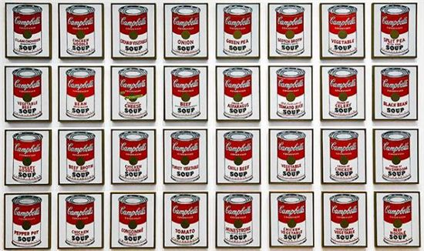
팝아트
앤디 워홀
팝 아트의 선구자 앤디 워홀은 가장 영향력 있는 20세기 아티스트 중 한 명으로 꼽힌다. 그는 캠벨 수프 깡통과 코카콜라 등 상업 제품을 소재로 삼아 자신만의 독창적인 예술 영역을 구축했다. 특히 캠벨 수프 연작은 그의 팝 아트를 가장 잘 보여주는 작품으로 평가받고 있다.

Slide 11
팝아트
동영상
앤디워홀
https://www.youtube.com/watch?v=XYkpbhP6pI8
릭턴스타인
https://vimeo.com/34275855

